Slide 1
Sass 愈行愈远
关于Sass引入项目的一些个人分享
技术部 王卫慧

Slide 2
写在前面的话
吾日三省吾身：为人谋而不忠乎？与朋友交而不信乎？传不习乎？
初入前端，菜鸟一枚，今之为，实属抛砖引玉之举。希望小伙伴们少包容、多批评、多指正。

Slide 3
一步一个脚印地进行
既然选择了远方
便只顾风雨兼程
什么是Sass
为什么要用Sass
怎么用来着
Demo演示
过程中的一些碎碎念

Slide 4
初识Sass
沾衣欲湿杏花雨，吹面不寒杨柳风
(Syntactically Awesome StyleSheets)
Sass is an extension of CSS that adds power and elegance to the basic language. It allows you to use variables, nested rules, mixins, inline imports, and more, all with a fully CSS-compatible syntax. Sass helps keep large stylesheets well-organized, and get small stylesheets up and running quickly, particularly with the help of the Compass style library.
个人理解：
扩展CSS的，可编程的预处理语言。.scss/.sass .css 类比：.java .class
可编程，可以用一些编程思想，比如面向对象、继承等。语法上有条件语句、for循环等。
后缀.scss和.sass
Notes:
Sass有两种后缀名文件，一种是sass，不使用大括号和分号；另外一种是scss，和css格式差不多，使用大括号和分号。建议使用scss，避免sass后缀名的严格格式要求报错。

Slide 5
为什么要使用Sass
为什么我的眼里常含泪水？
因为我对这土地爱得深沉
更好地“模块化、组件化”
链接 关于前端开发中 “模块”和“组件”的概念
“模块”指代码单元，其意义偏向静态的代码结构。而“组件”指功能单元，其意义偏向运行时的结构，并有更复杂的控制（如组件实例的生命周期管理）。
pages/ home.scss # home模块
components/ panel.scss #panel组件
可编程，可移植、可复用，可编程，更好管理 sassdemo
Notes:
Github上很多好的资源

Slide 6
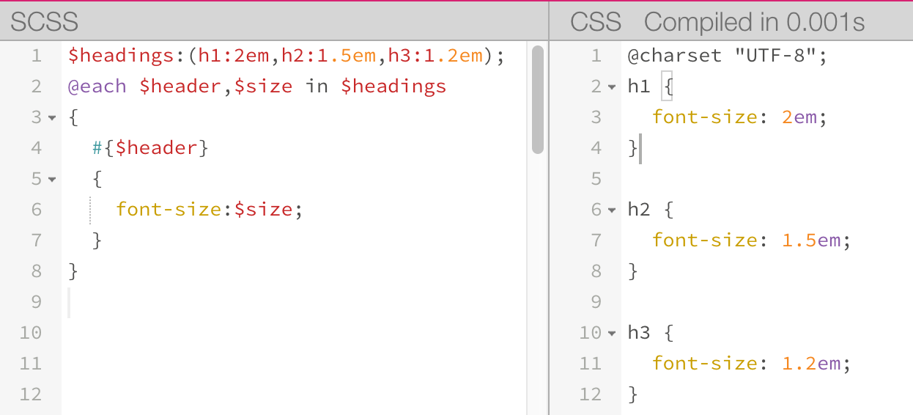
Notes:
应用场景，1、多个按钮的前景色、背景色、三个状态色值等的管理，2、不同主题，变量不同，逻辑代码相同，这样就可以方便生成不同配色方案或者布局方案

Slide 7
使用Sass —— 环境搭建
纸上得来终觉浅，绝知此事要躬行。
环境准备
安装ruby （appcan IDE安装时默认安装ruby，ruby –v查看版本，修改环境变量）
http://rubyinstaller.org/downloads
gem install sass gem install sass
淘宝RubyGems镜像安装
SASS编译
本地sass命令 sass style.scss style.css
VS插件Mindscape Web Workbench
免费编译器koala
演示使用 sassmeister
具体参考：http://www.w3cplus.com/sassguide/install.html
$ gem sources --remove https://rubygems.org/
$ gem sources -a https://ruby.taobao.org/
$ gem sources -l
*** CURRENT SOURCES ***
https://ruby.taobao.org
# 请确保只有 ruby.taobao.org
$ gem install sass

Slide 8
使用Sass —— 基本语法
与君歌一曲，请君为我侧耳听。
注释 //和 /**/ ，导入@import（@import css和scss的区别）
变量 $，关键字!default 和!global（未启用）
基本类型，string（多值一起声明用nth($var,index)遍历），uint类型等
复合类型，map，list（遍历时候用到@each、@for、@if @else），list、map自带function可用，比如length($list)，join($list1,$list2,[$separator])等
变量作为属性使用 #{$variables}
关键字
&选择器嵌套时候，表示父元素选择器
@extend，选择器继承；%占位选择符，通过@extend调用。
@at-root(without:…)，默认跳出选择器嵌套，without支持all、rule、media、support（未广泛使用）跳出
Notes:
sass有两种注释方式，一种是标准的css注释方式/* */，另一种则是//双斜杆形式的单行注释，不过这种单行注释不会被转译出来。
@import的scss文件合并进来只生成一个CSS文件，导入css文件如@import ‘reset.css’，那效果跟普通CSS导入样式文件一样，导入的css文件不会合并到编译后的文件中，而是以@import方式存在。
for循环有两种形式，分别为：@for $var from <start> through <end>和@for $var from <start> to <end>。$i表示变量，start表示起始值，end表示结束值，这两个的区别是关键字through表示包括end这个数，而to则不包括end这个数。

Slide 9
使用Sass —— 基本语法
我醉君复乐，陶然共忘机。
@mixin
@include调用，最后产生的样式是以复制拷贝的方式存在。
可以传参数。不确定或者多值参数用…，比如：
应用场景
设置参数默认值，否则可用%替代。
对需要前缀的CSS属性。
@content和@mixin组合使用于媒体查询。
%占位符，组合声明代码块
不调用不产生css
@extend调用%是必须带上%
不能传递参数
@mixin box-shadow($shadow...){
-webkit-box-shadow:$shadow;
-moz-box-shadow:$shadow;
box-shadow:$shadow;
}

Slide 10
使用Sass —— 基本语法
长风万里送秋雁，对此可以酣高楼。
@function
@function声明，@return返回值
Sass自带很多函数
函数列表参考 http://sass-lang.com/documentation/Sass/Script/Functions.html
归纳
样式可以组合申明
浏览器兼容样式判断
sassdemo

Slide 11
相关
霓为衣兮风为马，云之君兮纷纷而来下。
sassdoc
安装 npm install sassdoc -g
.scss文件生成文档 http://sassdoc.com/ scss私有，不可加前缀_
安装NodeJS，npm Infoq教程。工具bower
Mac下sudo，权限
npm i -g serve;本地file跨域
Git 和 SourceTree
Git安装，SourceTree SSH配置，Git介绍参考 http://www.jianshu.com/p/8a985c622e61
coding.net

Slide 12
Q&A？
人生若只如初见，何事秋风悲画扇？
谢谢！

